Slide 1
Смаку – на гривню, користі – на копійку

Slide 2
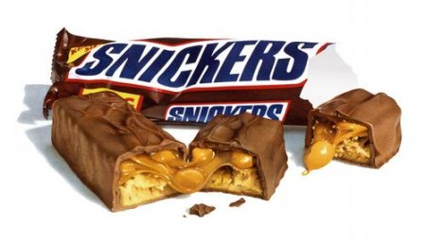
Калорійність
100 грам продукту цілих 513 ккал (майже 30 % від добової норми)
Шкідливі складові:
пальмова олія,
підсилювачі смаку,
ароматизатори,
емульгатор (соєвий лецитин),
барвники.

Slide 3
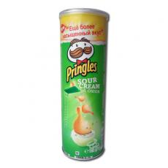
Калорійність 100 грам продукту 515 ккал
Вміст картоплі – 42%
Містять Акриламід
Шкідливі складові:
гідрогенізоване рослинне масло,
ароматизатори,
регулятори кислотності,
емульгатор: Е471,
модифікований рисовий крохмаль.

Slide 4
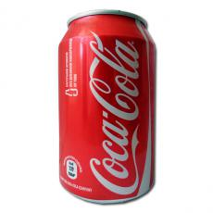
Калорійність
100 грам продукту
42 ккал
12% напою –цукор!
Шкідливі складові:
діоксид вуглецю,
барвник E150d,
ортофосфорна кислота,
ароматизатори…

Slide 5
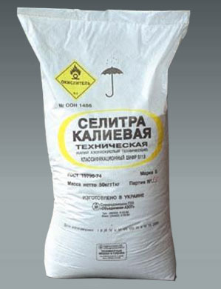
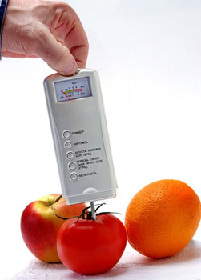
Нітрати — солі азотної кислоти

Slide 6
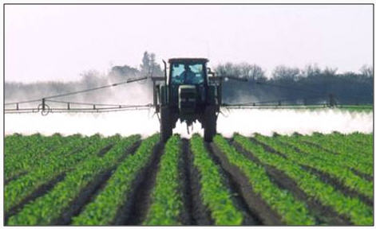
Пестициди – отрутохімікати, які застосовуються для захисту рослин

Slide 7
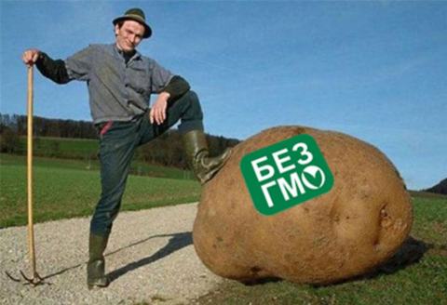
Генетично модифіковані організми (ГМО) – це організми, створені шляхом введення в ДНК сторонніх генів

Slide 8
Найпоширеніші ГМО рослини:
Соя
кукурудза,
рапс,
помідори,
картопля,
цукровий буряк,
полуниця,
кабачки,
пшениця.

Slide 9
Хто має уникати ГМО?
Діти
Вагітні
Хворі
Схильні до повноти
Алергеки

Slide 10
Харчові добавки — природні або синтезовані речовини, які додають в харчові продукти з метою надання їм необхідних властивостей та не вживаються самостійно у вигляді продуктів або звичайних компонентів їжі.

Slide 11
Коди харчових добавок
Е100-Е182 — барвники;
Е200–Е280 — консерванти;
Е300–Е391 — антиокислювачі (антиоксиданти);
Е400–Е481 — стабілізатори, емульгатори, загусники;
Е500–Е585 — регулювальники кислотності, розпушувачі;
Е600–Е699 — підсилювачі смаку та аромату;
Е900–Е999 — глазуруючі агенти, підсолоджувачі, піногасники;
Е1000-Е1521 — емульгатори, герметики, ферменти, вологоутримувачі.

Slide 12
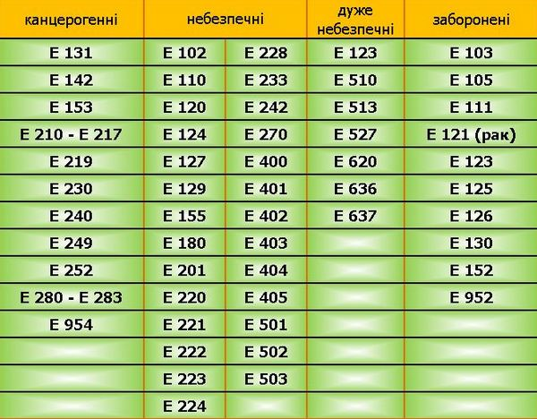

Slide 13


